Slide 1


Ingénieur En Sécurité Sanitaire
Un métier amis avec la sécurité

Slide 2
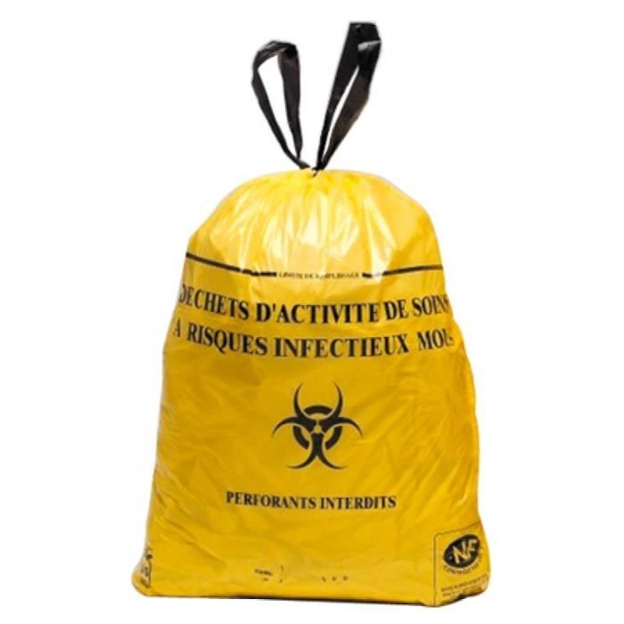
C’est quoi un Ingénieur En Sécurité Sanitaire?
L’ingénieur sécurité sanitaire est un spécialiste de l’hygiène des établissements de santé. Il intervient dans la gestion des déchets hospitaliers, de l’air et de l’eau.
Sa mission principale : prévenir les risques notamment les infections

Slide 3
Études / Formation pour devenir Ingénieur
Les formations qui permettent d’accéder à la fonction d’ingénieur sanitaire sont toutes de niveau bac + 5.
- master sciences de la vie et de la santé, sécurité et veille sanitaire.
- master maîtrise des risques nosocomiaux et iatrogènes.
- master spécialité sécurité, qualité, hygiène et environnement.
- master sciences du risque dans le domaine de la santé.
- master droit de la sécurité sanitaire et alimentaire .
- master gestion des risques en santé publique.

Slide 4


Compétences nécessaires
Bonne connaissance des rôles des différents acteurs en santé publique
Bonne appréhension des dimensions politiques, juridiques, économiques et sociologiques de la santé environnementale
Savoir diriger une équipe
Qualités relationnelles et grande disponibilité

Slide 5

Salaires
Un ingénieur hygiène et sécurité débute avec un salaire mensuel brut entre 1 850 € et 2 500 €. Au cours de sa carrière, des primes viennent compléter des salaires qui évoluent.

Slide 6

Évolutions de carrière
Fonctionnaire de la fonction publique hospitalière ou salarié d’une clinique privée, l’ingénieur sanitaire peut créer sa propre structure ou cabinet conseil et intervenir en tant que prestataire extérieur auprès d’établissements qui le sollicitent en tant qu’expert.
L'ingénieur sécurité sanitaire peut effectuer des missions humanitaires.

Slide 7

Avantage
1°Travail au contact de différents corps de métiers.
(Médecin, Infirmière, Technicien...)
2°Le salaire.

Slide 8
Inconvénient 1° il faut être disponible 2°Avoir une bonne hygiène

Slide 9
FIN...

